Slide 1
Общешкольное внеурочное мероприятие «Военно-патриотическое соревнование «Красная Звезда»
Лукоянова Анастасия Николаевна
учитель физики
Снегирев Сергей Анатольевич
учитель информатики и ИКТ
Муниципальное бюджетное общеобразовательное учреждение среднего (полного) общего образования «Средняя общеобразовательная школа №10 муниципального образования города Кировска»
г. Кировск Мурманской области

Slide 2
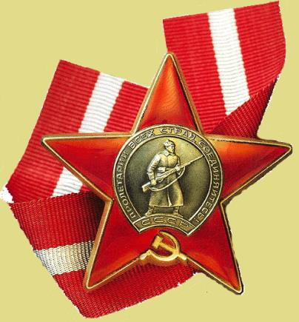
Военно-патриотическое соревнование «Красная Звезда»

Slide 3
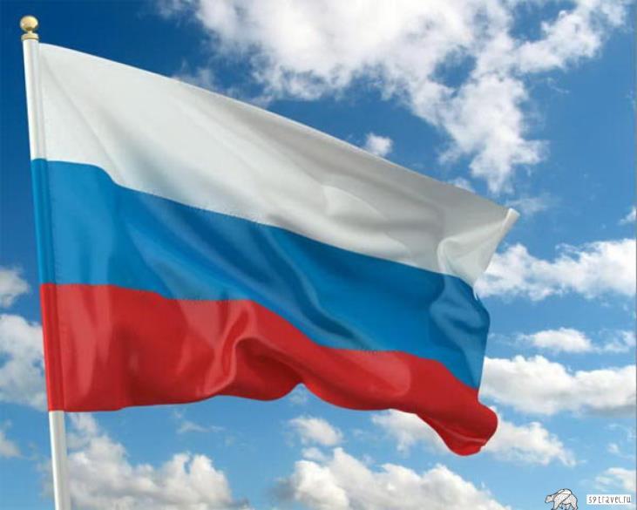

Slide 4



Slide 5

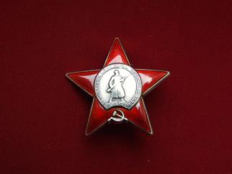
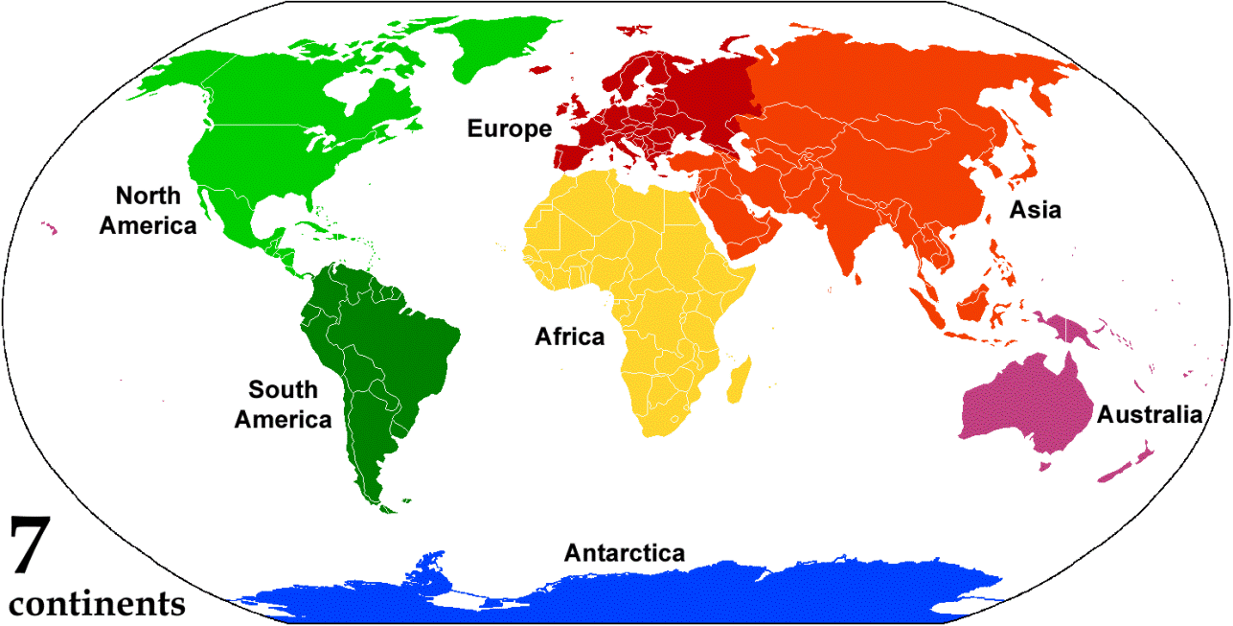

Slide 6
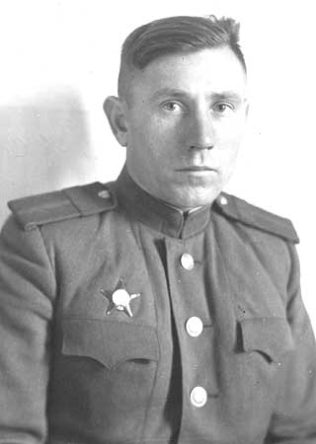

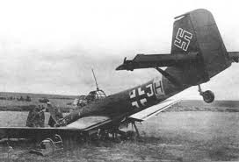
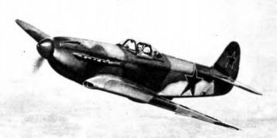

Slide 7
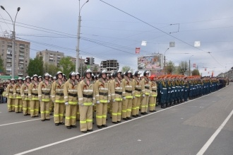
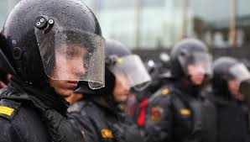
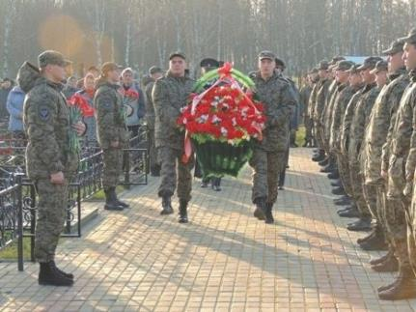
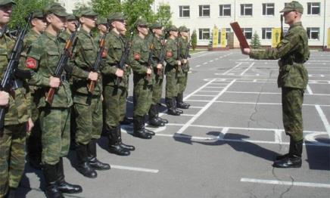

Slide 8
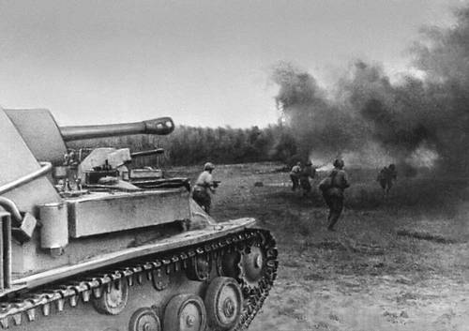
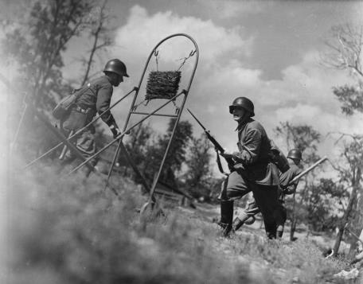
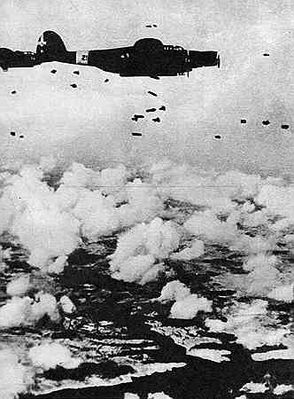
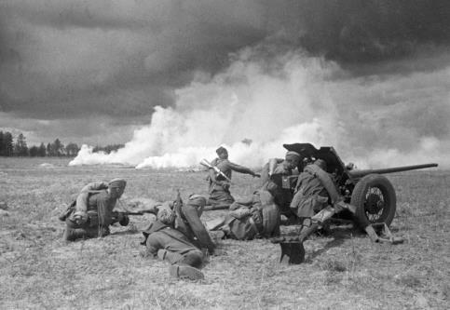

Slide 9

Успехов вам, молодые бойцы!

